Slide 1



การขัดกันระหว่างระโยชน์ส่วนบุคคลกับประโยชน์ส่วนรวม
(Conflict of interests)
สำนักงาน ป.ป.ช. ประจำจังหวัดจันทบุรี
นายภูวดล เหล็กดำ เจ้าพนักงานป้องกันการทุจริตปฏิบัติการ

Slide 2


ความหมายของคำว่า “ทุจริต” “ทุจริตต่อหน้าที่
ทุจริต หมายถึง ประพฤติชั่ว โกง ไม่ซื่อตรง
ทุจริตต่อหน้าที่ หมายความว่า ปฏิบัติหรือละเว้นการปฏิบัติอย่างใดในตำแหน่งหรือหน้าที่หรือปฏิบัติหรือละเว้นการปฏิบัติอย่างใดในพฤติการณ์ที่อาจทำให้ผู้อื่นเชื่อว่ามีตำแหน่งหรือหน้าที่ทั้งที่ตนมิได้มีตำแหน่งหรือหน้าที่ นั้น หรือใช้อำนาจในตำแหน่งหรือหน้าที่ ทั้งนี้เพื่อแสวงหาประโยชน์ที่มิควรได้โดยชอบสำหรับตนเองหรือผู้อื่น
ร่ำรวยผิดปกติให้ถือว่ากระทำผิดฐานทุจริตต่อหน้าที่ (พ.ร.บ.ป.ป.ช. ม. 80(4)

Slide 3
“ร่ำรวยผิดปกติ”” หมายความว่า การมีทรัพย์สินมากผิดปกติหรือมีทรัพย์สินเพิ่มขึ้นมากผิดปกติหรือการมีหนี้สินลดลงมากผิดปกติ หรือได้ทรัพย์สินมาโดยไม่สมควร สืบเนื่องมาจากการปฏิบัติตามหน้าที่หรือใช้อำนาจในตำแหน่งหน้าที่
( พ.ร.บ. ป.ป.ช. ม.4)

Slide 4
กฎหมายที่กำหนดการกระทำที่เป็นการทุจริตต่อหน้าที่
กฎหมาย ป.ป.ช.มาตรา ๑๒๓,๑๒๓/๑,๑๒๓/๒,๑๒๓/๓
ประมวลกฎหมายอาญามาตรา ๑๔๗-๑๖๖,๒๐๐-๒๐๕
พ.ร.บ.ว่าด้วยความผิดของพนักงานในองค์การหรือหน่วยงานของรัฐ พ.ศ. ๒๕๐๒
พ.ร.บ.ว่าด้วยความผิดเกี่ยวกับการเสนอราคาต่อหน่วยงานของรัฐ พ.ศ. ๒๕๔๒
พ.ร.บ.การจัดซื้อจัดจ้างและการบริหารพัสดุภาครัฐ พ.ศ. ๒๕๖๐ มาตรา ๑๒๐

Slide 5

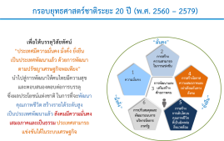
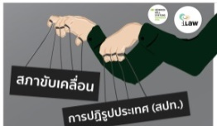
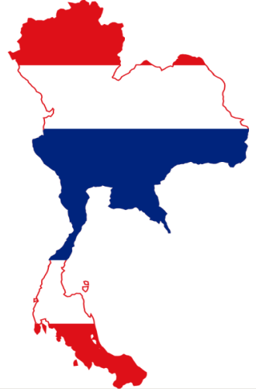
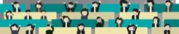

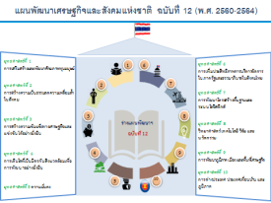
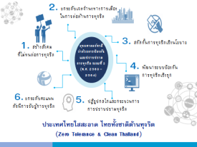

บริบทที่ต้องคำนึงในการป้องกันการทุจริต
รัฐธรรมนูญฉบับใหม่
ยุทธศาสตร์ชาติ 20 ปึ
ประเด็นการปฏิรูปประเทศ
แผนแม่บทบูรณาการป้องกัน ปราบปรามการทุจริตและประพฤติมิชอบ ระยะ 20 ปี
แผนพัฒนาฯ ฉบับที่ 12
ยุทธศาสตร์ชาติฯ ระยะที่ 3
ข้อสั่งการของนายกรัฐมนตรี

Slide 6

วิสัยทัศน์
ประเทศไทยใสสะอาด ไทยทั้งชาติต้านทุจริต (Zero Tolerance & Clean Thailand)
พันธกิจ : สร้างวัฒนธรรมต่อต้านการทุจริต ยกระดับธรรมาภิบาลในการบริหารจัดการทุกภาคส่วนแบบบูรณาการ
และปฏิรูปกระบวนการป้องกันและปราบปรามการทุจริตทั้งระบบ ให้มีมาตรฐานสากล
เป้าประสงค์เชิงยุทธศาสตร์ : ระดับคะแนนของดัชนีการรับรู้การทุจริต (Corruption Perceptions Index: CPI) สูงกว่าร้อยละ 50
วัตถุประสงค์ที่ 1
สังคมมีพฤติกรรม
ร่วมต้านการทุจริตในวงกว้าง
วัตถุประสงค์ที่ 2
เกิดวัฒนธรรมทางการเมือง (Political Culture)
มุ่งต้านการทุจริตในทุกภาคส่วน
วัตถุประสงค์ที่ 3
การทุจริตถูกยับยั้งอย่างเท่าทันด้วยนวัตกรรม กลไกป้องกันการทุจริตและระบบบริหารจัดการ
ตามหลักธรรมาภิบาล
วัตถุประสงค์ที่ 4
การปราบปรามการทุจริตและการบังคับใช้กฎหมาย
มีความรวดเร็ว เป็นธรรมและได้รับความร่วมมือจากประชาชน
วัตถุประสงค์ที่ 5
ดัชนีการรับรู้การทุจริต (Corruption Perceptions Index: CPI) ของประเทศไทยมีค่าคะแนนในระดับที่สูงขึ้น
ยุทธศาสตร์ที่ 1
สร้างสังคม
ที่ไม่ทนต่อการทุจริต
ยุทธศาสตร์ที่ 2
ยกระดับเจตจำนง
ทางการเมืองในการต่อต้านการทุจริต
ยุทธศาสตร์ที่ 3
สกัดกั้นการทุจริต
เชิงนโยบาย
ยุทธศาสตร์ที่ 4
พัฒนาระบบป้องกัน
การทุจริตเชิงรุก
ยุทธศาสตร์ที่ 5
ปฏิรูปกลไกและกระบวนการ
การปราบปราม
การทุจริต
ยุทธศาสตร์ที่ 6
ยกระดับคะแนนดัชนี
การรับรู้การทุจริต
(Corruption Perceptions Index: CPI)
ของประเทศไทย

Slide 7
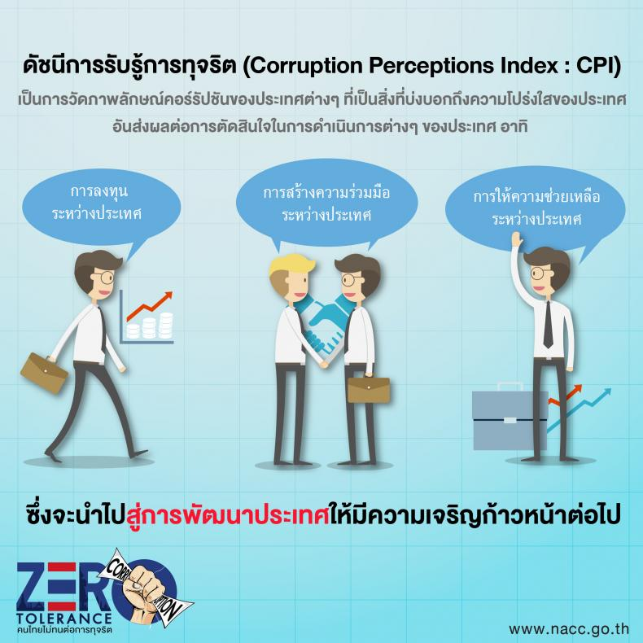
สถานการณ์การทุจริต

Slide 8
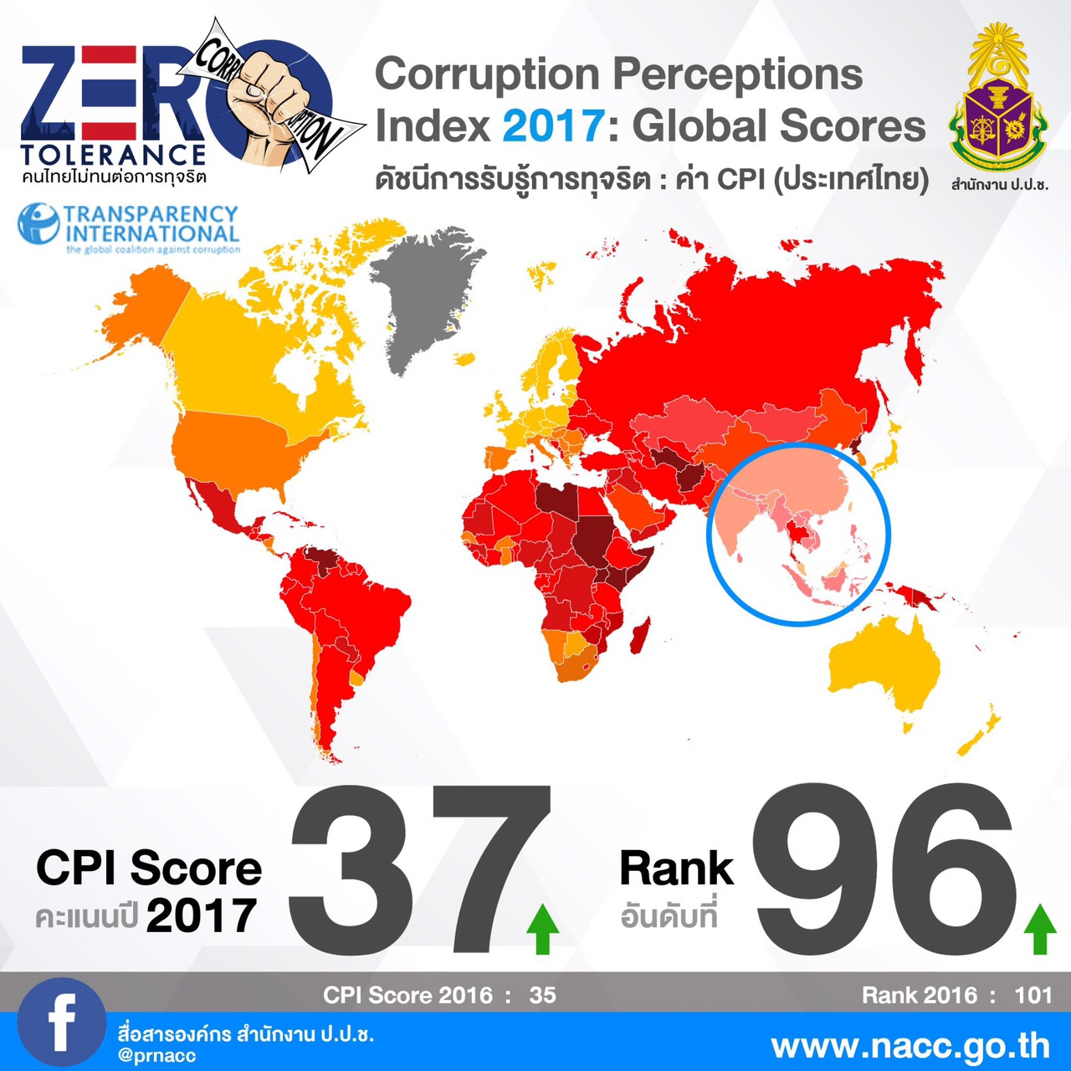

Slide 9
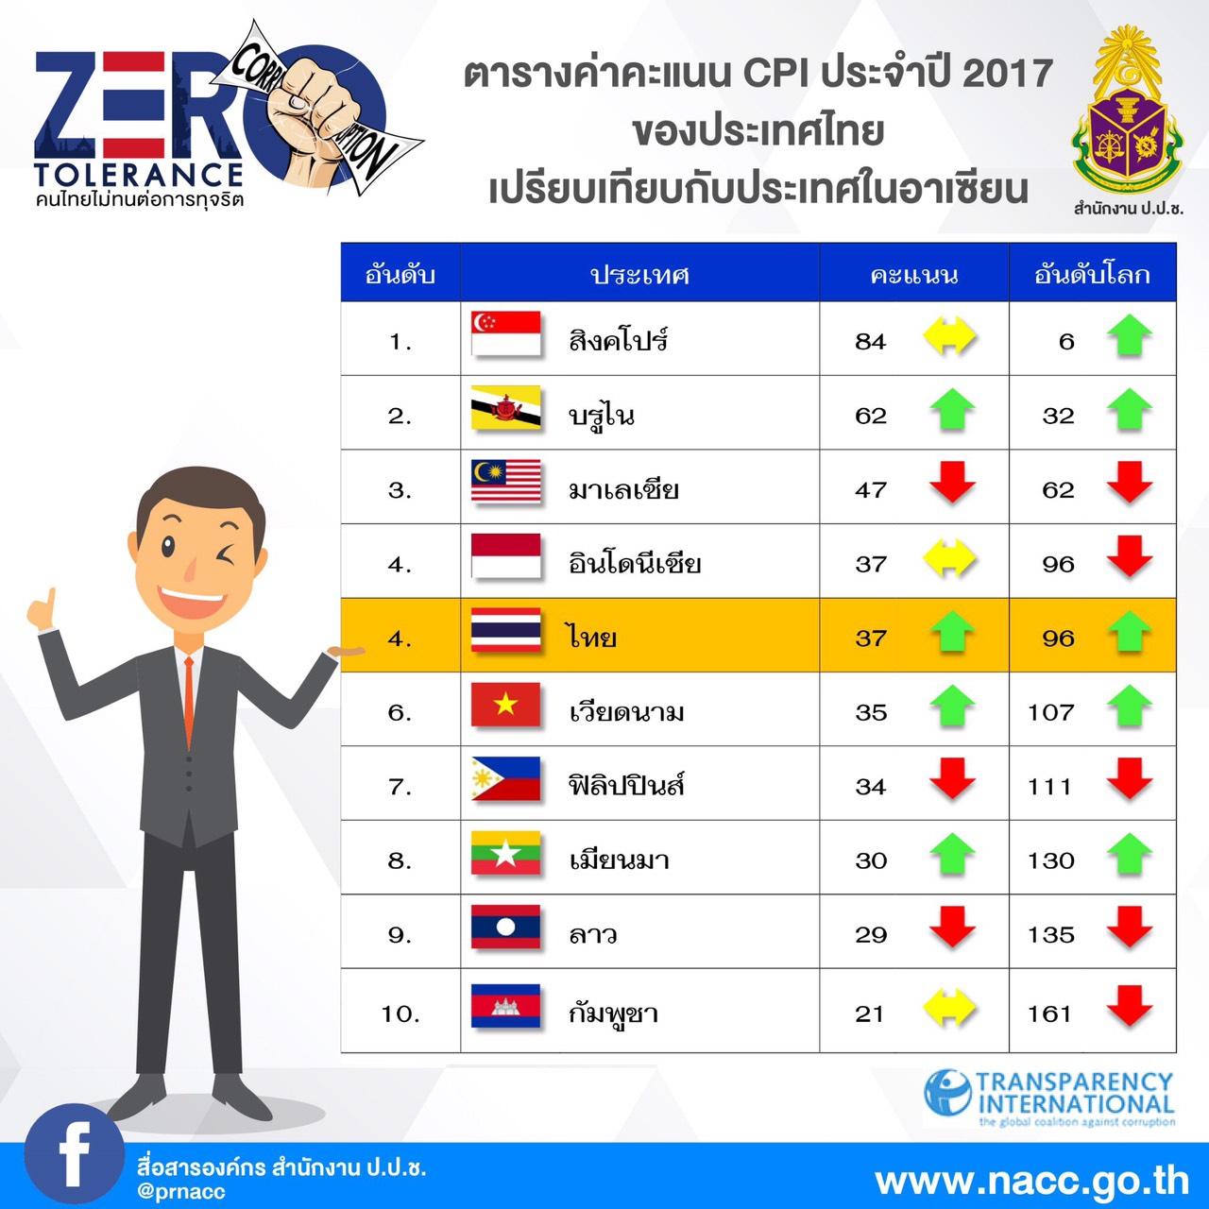

Slide 10
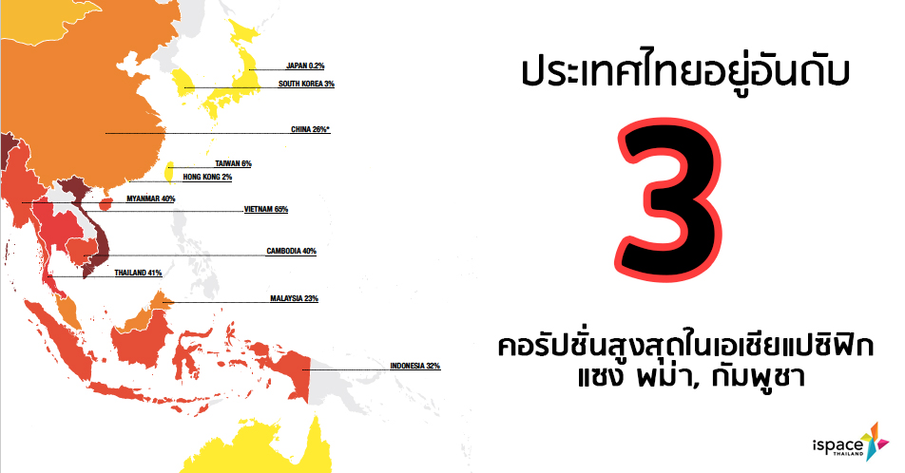
ประเทศไทยอยู่อันดับ 3 คอรัปชั่นสูงสุดในเอเชียแปซิฟิก แซงพม่า, กัมพูชา

Slide 11
ประโยชน์ส่วนบุคคล (Private Interests)
การที่บุคคลทั่วไปในสถานะเอกชนหรือเจ้าหน้าที่ของรัฐในสถานะเอกชนได้ทำกิจกรรมหรือได้กระทำการต่างๆ เพื่อประโยชน์ส่วนตน ครอบครัว เครือญาติ พวกพ้อง หรือของกลุ่มในสังคมที่มีความสัมพันธ์กันในรูปแบบต่างๆ เช่น การประกอบอาชีพ การทำธุรกิจ การค้า การลงทุน เพื่อหาประโยชน์ ในทางการเงินหรือในทางธุรกิจ เป็นต้น”

Slide 12
ประโยชน์ส่วนรวม( Public Interests)
การที่บุคคลใดๆ ในสถานะที่เป็นเจ้าหน้าที่ของรัฐ (ผู้ดำรงตำแหน่ง ทางการเมือง ข้าราชการ พนักงานรัฐวิสาหกิจ หรือเจ้าหน้าที่ของรัฐในหน่วยงานของรัฐ)
ได้กระทำการใดๆ ตามหน้าที่หรือได้ปฏิบัติหน้าที่อันเป็นการดำเนินการในอีกส่วนหนึ่งที่แยกออกมา จากการดำเนินการตามหน้าที่ในสถานะของเอกชน การกระทำการใดๆตามหน้าที่หรือการปฏิบัติหน้าที่ของเจ้าหน้าที่ของรัฐ
จึงมีวัตถุประสงค์หรือมีเป้าหมาย เพื่อประโยชน์ส่วนรวม หรือการรักษาประโยชน์ส่วนรวมที่เป็นประโยชน์ของรัฐ

Slide 13

ประโยชน์ส่วนบุคคล Vs ประโยชน์ส่วนรวม
การที่เจ้าหน้าที่ของรัฐกระทำการใด ๆ หรือดำเนินการในกิจการสาธารณะที่เป็นการดำเนินการตามอำนาจหน้าที่หรือความรับผิดชอบในกิจการของรัฐ
หรือองค์กรของรัฐ เพื่อประโยชน์ของรัฐหรือเพื่อประโยชน์ของส่วนรวม
แต่เจ้าหน้าที่ของรัฐได้มีผลประโยชน์ส่วนตนเข้าไปแอบแฝง หรือเป็นผู้ที่มี
ส่วนได้เสียในรูปแบบต่างๆ หรือนำประโยชน์ส่วนตนหรือความสัมพันธ์
ส่วนตนเข้ามามีอิทธิพลหรือเกี่ยวข้องในการใช้อำนาจหน้าที่หรือดุยลพินิจ
ในการพิจารณาตัดสินใจในการกระทำการใด ๆ หรือดำเนินการดังกล่าวนั้น
เพื่อแสวงหาประโยชน์ในทางการเงินหรือประโยชน์อื่นๆ สำหรับตนเอง
หรือบุคคลใดบุคคลหนึ่ง

Slide 14
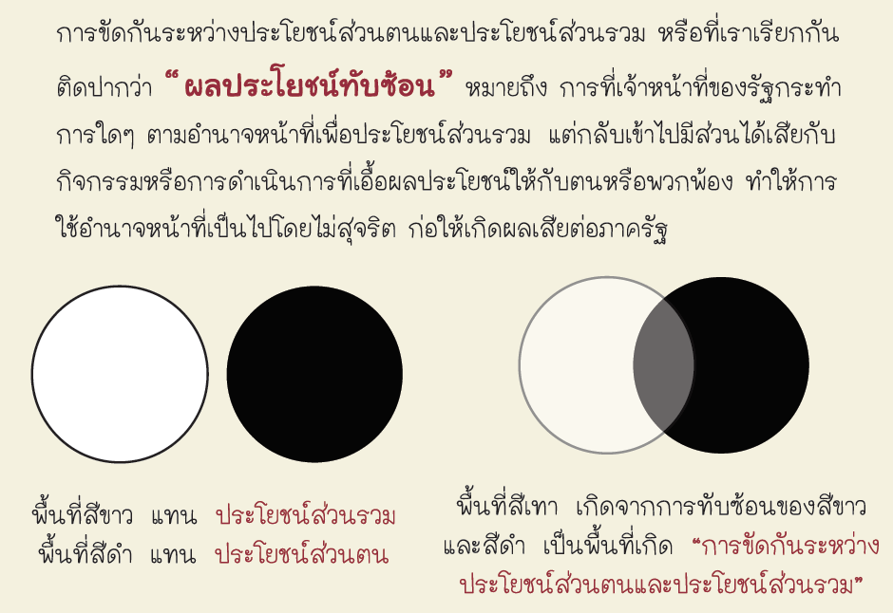

Slide 15
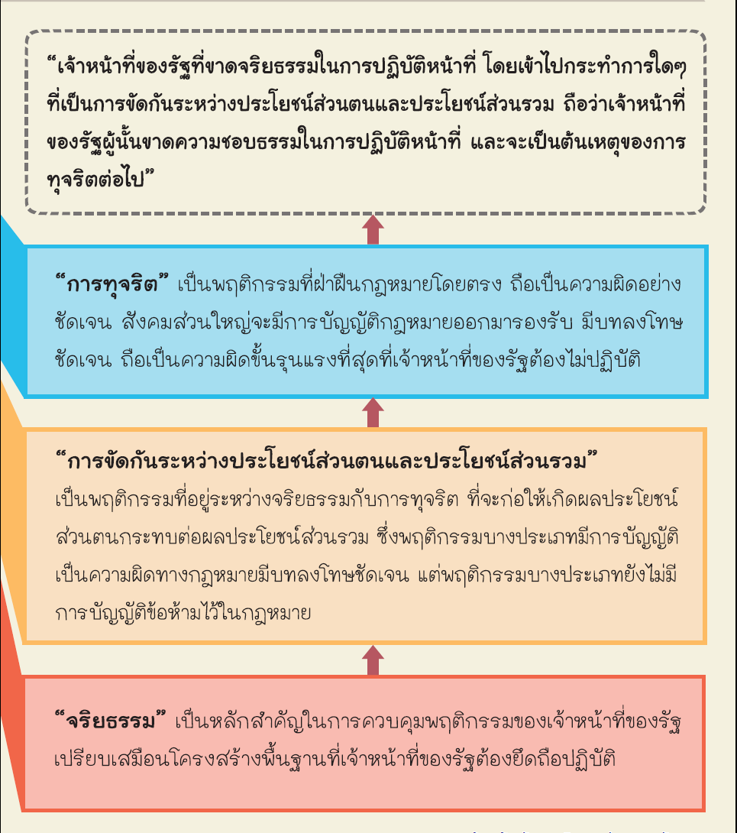

Slide 16
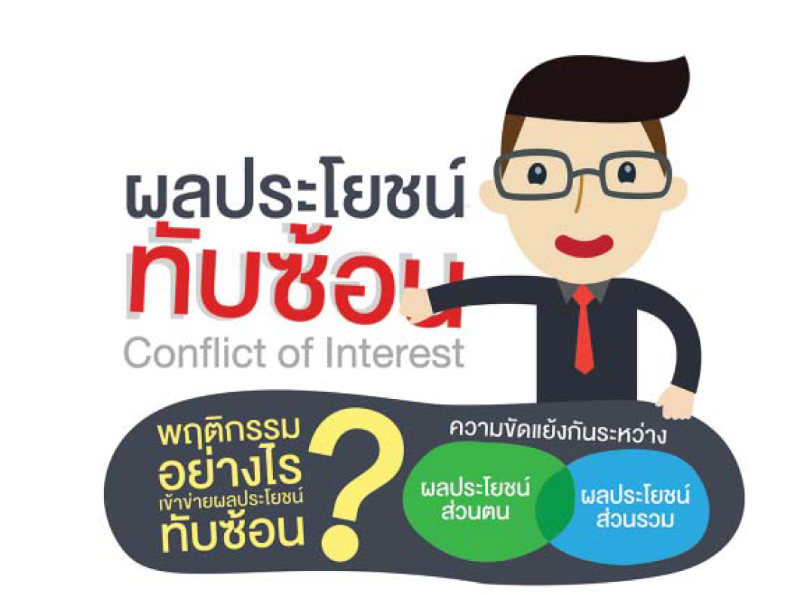

Slide 17
รูปแบบของการกระทำที่เข้าข่าย
เป็นการขัดกันระหว่างประโยชน์ส่วนบุคคลกับประโยชน์ส่วนรวม
(Conflict of Interest)
สามารถสรุปเป็น 9 รูปแบบ ดังนี้

Slide 18
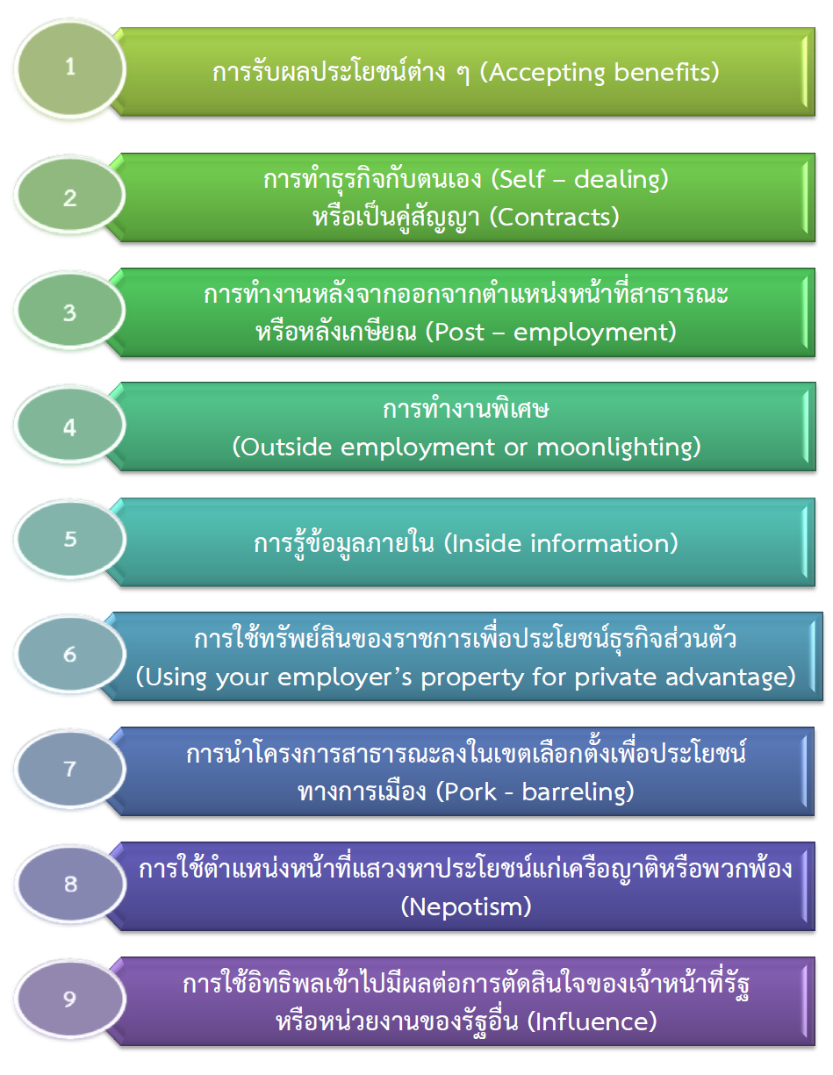

Slide 19
1. การรับผลประโยชน์ต่างๆ (Accepting benefits)
ซึ่งประโยชน์ต่างๆ ไม่ว่าจะเป็นทรัพย์สิน ของขวัญ การลดราคา
การรับความบันเทิง การรับบริการ การรับการฝึกอบรม หรือสิ่งอื่นใดในลักษณะเดียวกันนี้ และผลจากการรับผลประโยชน์ต่างๆ นั้น ได้ส่งผลให้การตัดสินใจของเจ้าหน้าที่ของรัฐในการดำเนินการตามอำนาจหน้าที่ซึ่งผลประโยชน์

Slide 20
นาย ก. นายก อบจ.
เรียกเงินจำนวน 500,000 บาท จากนาย ข. ผู้รับเหมาในการก่อสร้างถนนลูกรังจำนวน 2 สาย นาย ข. จึง ให้บุตรสาวจัดหาเงิน 500,000 ไปมอบให้นาย ก. ต่อมา นาย ข. ได้ไปพบนาย ก. ที่สำนักงาน อบจ.
มีการตกลงเรื่องเงินที่เคยเรียกร้อง 40 เปอร์เซ็นต์จำนวน 2,920,000 บาท ในการรับเงินงวดงาน
นาย ข. และบุตรสาว จึงเดินทางไปร้องทุกข์ต่อเจ้าพนักงานตำรวจ กองปราบปราม ต่อมา นาย ข. กับพวกได้นำเงินและเช็คไปพบนาย ก. ที่สำนักงาน อบจ.

Slide 21
มติกรรมการ
การกระทำของนาย ก. กรณีเรียกเงิน 500,000 บาท มีความผิดทางอาญาตามประมวลกฎหมายอาญามาตรา 148 และมาตรา157 ประกอบ 90
และกรณีเรียกเงิน 40 เปอร์เซ็นต์ของค่าจ้างก่อสร้างถนน จำนวน 2,920,000 บาท จากนาย ข. มีความผิดทางอาญาตามประมวลกฎหมายอาญามาตรา 149 และมาตรา 157 ประกอบ 83 มาตรา 90 มาตรา 91

Slide 22
ข่มขู่และเรียกรับเงินจากผู้ชนะการจ้าง
นาย ก. ดำรงตำแหน่งผู้อานวยการโรงเรียน ได้รับมอบอำนาจจากอธิบดีกรมสามัญศึกษา ให้มีอำนาจสั่งซื้อหรือสั่งจ้าง โดยโรงเรียนได้ดำเนินการสอบราคาจ้างก่อสร้างอาคารเรียนและห้องน้า ซึ่งบริษัท อ. เป็นผู้ชนะการสอบราคาและเป็นผู้รับจ้างก่อสร้างอาคาร
ก่อนวันทำสัญญาจ้างนาย ก. ได้ข่มขู่และเรียกรับเงินจากนาย ส.กรรมการบริษัท เพื่อเป็นค่าผ่อนส่งรถยนต์ โดยขู่ว่าหากไม่ให้จะทำงานลำบากขึ้น
นาย ส.จึงเข้าแจ้งความและร่วมวางแผนกับเจ้าหน้าที่จับกุมนาย ก. โดยภายหลังจากทำสัญญานาย ส. ได้นำซองบรรจุเงินมอบให้นาย ก. เจ้าหน้าที่ตำรวจจึงเข้าตรวจค้นพบเงินดังกล่าว การกระทำของนาย ก. เป็นการปฏิบัติหน้าที่โดยมิชอบ เป็นเหตุให้ผู้อื่นและทางราชการได้รับความเสียหาย

Slide 23
มติคณะกรรมการ ป.ป.ช.
การกระทำของนาย ก. เป็นความผิดทางวินัยอย่างร้ายแรง ตามพระราชบัญญัติระเบียบข้าราชการพลเรือน พ.ศ. 2535 มาตรา 82 วรรคสาม และมาตรา 98 วรรคสอง ประกอบพระราชบัญญัติระเบียบข้าราชการครู พ.ศ.2523 มาตรา 4
และเป็นความผิดทางอาญาตามประมวลกฎหมายอาญา มาตรา 148
มาตรา 149 และมาตรา 157

Slide 24
2. การทำธุรกิจกับตนเอง (Self - dealing) หรือเป็น
คู่สัญญา (Contracts)
การที่เจ้าหน้าที่ของรัฐ โดยเฉพาะผู้มีอำนาจในการตัดสินใจเข้าไปมีส่วนได้เสียในสัญญาที่ทำกับหน่วยงานที่ตนสังกัดโดยอาจจะเป็นเจ้าของบริษัทที่ทำสัญญาเอง หรือเป็นของเครือญาติ สถานการณ์เช่นนี้เกิดบทบาทที่ขัดแย้ง หรือเรียกได้ว่าเป็นทั้งผู้ซื้อและผู้ขายในเวลาเดียวกัน

Slide 25
นาย ก. นายกเทศมนตรีตำบล มีอำนาจหน้าที่ในการพิจารณา
อนุมัติให้เทศบาลทำสัญญาจ้างห้างหุ้นส่วนจำกัด A จำนวน 11 โครงการโดยห้างหุ้นส่วนจำกัด A มีนาย ก. เป็นเจ้าของกิจการที่แท้จริง โดยใช้ชื่อนาย ข. ญาติของภรรยา เป็นผู้ขอจดทะเบียนจัดตั้งห้างหุ้นส่วนดังกล่าว
ซึ่งเป็นการฝ่าฝืนพระราชบัญญัติเทศบาล พ.ศ.2496 (แก้ไขเพิ่มเติมถึงฉบับที่ 10 พ.ศ. 2542) มาตรา 48 จตุทศ (3) ที่กำหนดมิให้นายกเทศมนตรีเป็นผู้มีส่วนได้เสียไม่ว่าทางตรงหรือทางอ้อมในสัญญาที่เทศบาลนั้นเป็นคู่สัญญาหรือในกิจการที่กระทำให้แก่เทศบาลหรือการพาณิชย์ของเทศบาล

Slide 26
มติกรรมการ
การกระทำของนาย ก. เป็นการปฏิบัติราชการฝ่าฝืนต่อความสงบเรียบร้อย หรือสวัสดิภาพของประชาชน ละเลยไม่ปฏิบัติตามหรือปฏิบัติการไม่ชอบด้วยอำนาจหน้าที่หรือมีความประพฤติในทางที่จะนำมาซึ่งความเสื่อมเสียแก่ศักดิ์ตำแหน่งหรือแก่เทศบาล หรือแก่ราชการ ซึ่งรัฐมนตรีว่าการกระทรวงมหาดไทยอาจสั่งให้ออกจากตำแหน่งได้ ตามพระราชบัญญัติเทศบาล พ.ศ. 2496 มาตรา 73
เป็นความผิดอาญาตามประมวลกฎหมายอาญา มาตรา 152 และมาตรา 157
และการกระทำของนาย ข. เป็นความผิดอาญาฐานเป็นผู้สนับสนุนเจ้าหน้าที่ของรัฐกระทำความผิด ตามประมวลกฎหมายอาญามาตรา 152 และมาตรา 157 ประกอบมาตรา 86

Slide 27
3. การทำงานหลังจากออกจากตำแหน่งหน้าที่สาธารณะ
หรือหลังเกษียณ (Post - employment)
เป็นการที่เจ้าหน้าที่ของรัฐลาออกจากหน่วยงานของรัฐ และไปทำงานในบริษัทเอกชนที่ดำเนินธุรกิจประเภทเดียวกันหรือบริษัทที่มีความเกี่ยวข้องกับหน่วยงานเดิมโดยใช้อิทธิพลหรือความสัมพันธ์จากที่เคยดำรงตำแหน่งในหน่วยงานเดิมนั้น หาประโยชน์จากหน่วยงานให้กับบริษัทและตนเอง

Slide 28
อดีตผู้อำนวยการโรงพยาบาลแห่งหนึ่งเพิ่งเกษียณอายุราชการไปทำงานเป็นที่ปรึกษาในบริษัทผลิตหรือขายยาโดยใช้อิทธิพลจากที่เคยดำรงตำแหน่งในโรงพยาบาลดังกล่าว ให้โรงพยาบาลซื้อยาจากบริษัทที่ตนเองเป็นที่ปรึกษาอยู่ พฤติการณ์เช่นนี้มีมูลความผิดทั้งทางวินัยและทางอาญา(กฎหมาย ป.ป.ช. ม.171)
การที่ผู้บริหารหรือเจ้าหน้าที่ของหน่วยงานที่เกษียณแล้วใช้อิทธิพลที่เคยดำรงตำแหน่งในหน่วยงานรัฐ รับเป็นที่ปรึกษาให้บริษัทเอกชนที่ตนเคยติดต่อประสานงาน โดยอ้างว่าจะได้ติดต่อกับหน่วยงานรัฐได้อย่างราบรื่น

Slide 29
4. การทำงานพิเศษ
(Outside employment or moonlighting)
ในรูปแบบนี้มีได้หลายลักษณะ ไม่ว่าจะเป็นการที่เจ้าหน้าที่ของรัฐตั้งบริษัทดำเนินธุรกิจที่เป็นการแข่งขันกับหน่วยงานหรือองค์การสาธารณะที่ตนสังกัด
หรือการรับจ้างพิเศษเป็นที่ปรึกษาโครงการโดยอาศัยตำแหน่งในราชการสร้างความน่าเชื่อถือว่าโครงการของผู้ว่าจ้างจะไม่มีปัญหาติดขัดในการพิจารณาจากหน่วยงานที่ที่ปรึกษาสังกัดอยู่

Slide 30
เจ้าหน้าที่ตรวจสอบภาษี 6 สำนักงานสรรพากรจังหวัดในส่วนภูมิภาค ได้จัดตั้งบริษัทรับจ้างทำบัญชีและให้คำปรึกษาเกี่ยวกับภาษีและมีผลประโยชน์เกี่ยวข้องกับบริษัท โดยรับจ้างทำบัญชีและยื่นแบบแสดงรายการให้ผู้เสียภาษีในเขตจังหวัดที่รับราชการอยู่และจังหวัดใกล้เคียง
- กลับมีพฤติการณ์ช่วยเหลือผู้เสียภาษีให้เสียภาษีน้อยกว่าความเป็นจริง และรับเงินค่าภาษีอากรจากผู้เสียภาษีบางรายแล้ว มิได้นำไปยื่นแบบแสดงรายการชำระภาษีให้ (เป็นความผิดวินัยอย่างร้ายแรง)
นิติกร ฝ่ายกฎหมายและเร่งรัดภาษีอากรค้าง สำนักงานสรรพากรจังหวัดในส่วนภูมิภาค หารายได้พิเศษโดยการเป็นตัวแทนขายประกันชีวิตของบริษัทเอกชน ขณะเร่งรัดภาษีอากรค้าง (เป็นความผิดวินัยอย่างไม่ร้ายแรง)

Slide 31
การที่เจ้าหน้าที่ของรัฐอาศัยตำแหน่งหน้าที่ทางราชการรับจ้างเป็นที่ปรึกษาโครงการ เพื่อให้บริษัทเอกชนที่ว่าจ้างนั้นมีความน่าเชื่อถือมากกว่าบริษัทคู่แข่ง
การที่เจ้าหน้าที่ของรัฐไม่ทำงานที่ได้รับมอบหมายจากหน่วยงานอย่างเต็มที่แต่เอาเวลาไปรับงานพิเศษอื่น ๆ ที่อยู่นอกเหนืออำนาจหน้าที่ที่ได้รับมอบหมายจากหน่วยงาน
การที่ผู้ตรวจสอบบัญชีภาครัฐ รับงานพิเศษเป็นที่ปรึกษาหรือเป็นผู้ทำบัญชีให้กับบริษัทที่ต้องถูกตรวจสอบ

Slide 32
5. การรู้ข้อมูลภายใน (Inside information)
เป็นสถานการณ์ที่เจ้าหน้าที่ของรัฐใช้ประโยชน์จากการที่ตนเองรับรู้ข้อมูลภายในหน่วยงาน และนำข้อมูลนั้นไปหาผลประโยชน์ให้กับตนเองหรือพวกพ้องอาจจะไปหาประโยชน์โดยการขายข้อมูลหรือเข้าเอาประโยชน์เสียเอง

Slide 33
นายช่าง 5 แผนกชุมสายโทรศัพท์เคลื่อนที่ขององค์การโทรศัพท์แห่งประเทศไทย ได้นำข้อมูลเลขหมายโทรศัพท์เคลื่อนที่ระบบ 470 MHZ และระบบปลดล็อคไปขายให้แก่ผู้อื่น จำนวน 40 หมายเลข( ป.ป.ช. ชี้มูลความผิดตาม ป. อาญา ม. 151 ม. 157 และม. 164)
เจ้าหน้าที่พัสดุของหน่วยงานเปิดเผยหรือขายข้อมูลที่สำคัญของฝ่ายที่มายื่นประมูลไว้ก่อนหน้าให้แก่ผู้ประมูลรายอื่นที่ให้ผลประโยชน์ทำให้ฝ่ายที่มายื่นประมูลไว้ก่อนหน้าเสียเปรียบ
การที่เจ้าหน้าที่ของรัฐทราบข้อมูลโครงการตัดถนนเข้าหมู่บ้านบอกญาติหรือทำเอง

Slide 34
6. การใช้ทรัพย์สินของราชการเพื่อประโยชน์ธุรกิจส่วนตัว
(Using your employer’s property for private advantage)
เป็นการที่เจ้าหน้าที่ของรัฐนำเอาทรัพย์สินของราชการซึ่งจะต้องใช้เพื่อประโยชน์ของทางราชการเท่านั้นไปใช้เพื่อประโยชน์ของตนเองหรือ พวกพ้อง หรือการใช้ให้ผู้ใต้บังคับบัญชาไปทำงานส่วนตัว

Slide 35
คณบดีคณะแพทย์ศาสตร์ ใช้อำนาจหน้าที่โดยทุจริตด้วยการสั่งให้เจ้าหน้าที่นำเก้าอี้พร้อมผ้าปลอกคุมเก้าอี้ เครื่องถ่ายวิดีโอ เครื่องเล่นวิดีโอ กล้องถ่ายรูป และผ้าเต็นท์ นำไปใช้ในงานมงคลสมรสของบุตรสาว รวมทั้งรถยนต์ รถตู้ส่วนกลาง เพื่อใช้รับส่งเจ้าหน้าที่เข้าร่วมพิธีและขนย้ายอุปกรณ์ทั้งที่บ้านพักและงานฉลองมงคลสมรสที่โรงแรม ซึ่งล้วนเป็นทรัพย์สินของทางราชการ เป็นการใช้อำนาจโดยทุจริต เพื่อประโยชน์ส่วนตนอันเป็นการเสียหายแก่รัฐ (คณะกรรมการ ป.ป.ช. ได้ชี้มูลความผิดวินัยและอาญา ตาม ป.อาญา มาตรา 151 และ157 ศาลพิพากษาให้จำคุก 2.6 ปี และปรับ 10,000 บาท ../รอลงอาญา)
การที่เจ้าหน้าที่ของรัฐ ผู้มีหน้าที่ขับรถยนต์ของส่วนราชการ นำน้ำมันในรถยนต์ไปขาย และนำเงินมาไว้ใช้จ่ายส่วนตัวทำให้ส่วนราชการต้องเสียงบประมาณเพื่อซื้อน้ำมันรถมากกว่าที่ควร พฤติกรรมดังกล่าวถือเป็นการทุจริต เป็นการเบียดบังผลประโยชน์ของส่วนรวมเพื่อประโยชน์ของตนเอง และมีความผิดฐานลักทรัพย์ตามประมวลกฎหมายอาญา

Slide 36
ใครคือ....นาย ก.
นาย ก. ได้รับอนุมัติให้เบิกยืมเครื่องมือสื่อสารพร้อมอุปกรณ์ จำนวน 1 ชุด และได้รับอนุมัติให้เบิกยืมอาวุธปืน ซอง และกระสุนปืนเพื่อนำไปใช้ปฏิบัติหน้าที่ราชการ ซึ่งนาย ก. มีหน้าที่ต้องเก็บรักษาและระมัดระวังทรัพย์สินของทางราชการที่เบิกไปใช้ราชการมิให้เกิดชารุด สูญหาย หรือเสียหาย ตามระเบียบกองพันสารวัตรทหารเรือที่ 1 กรมสารวัตรทหารเรือว่าด้วยการควบคุมเครื่องสรรพาวุธ พ.ศ. 2537 การที่นาย ก. ไม่นำเครื่องมือสื่อสาร และอาวุธปืนพร้อมเครื่องกระสุนปืนส่งคืนให้แก่ทางราชการ เป็นพฤติการณ์แสดงให้เห็นว่า นาย ก. มีเจตนานำเครื่องมือสื่อสาร และอาวุธปืน พร้อมเครื่องกระสุนปืนไปเป็นประโยชน์สำหรับตนเองโดยทุจริต เป็นเหตุให้เกิดความเสียหายแก่ทาง
ราชการอย่างร้ายแรง

Slide 37
มติคณะกรรมการ ป.ป.ช.
การกระทำของนาย ก. เป็นความผิดทางวินัยอย่างร้ายแรง ฐานทุจริตต่อหน้าที่ราชการ และฐานประพฤติชั่วอย่างร้ายแรงตามพระราชบัญญัติระเบียบข้าราชการทหาร พ.ศ. 2521 มาตรา 15 ประกอบระเบียบกระทรวงกลาโหมว่าด้วยผู้ซึ่งไม่สมควรจะดำรงอยู่ในยศทหารและบรรดาศักดิ์ พ.ศ. 2507ข้อ 2.1 และข้อ 2.9
และเป็นความผิดทางอาญาฐานเป็นเจ้าพนักงานมีหน้าที่ ซื้อ ทำจัดการหรือรักษาทรัพย์ใด เบียดบังทรัพย์นั้นเป็นของตนหรือของผู้อื่นโดยทุจริต และฐานเป็นเจ้าพนักงานปฏิบัติหรือละเว้นการปฏิบัติหน้าที่โดยมิชอบเพื่อให้เกิดความเสียหายแก่ผู้หนึ่งผู้ใดหรือปฏิบัติหรือละเว้นการปฏิบัติหน้าที่โดยทุจริต ตามประมวลกฎหมายอาญามาตรา 147 และมาตรา 157 ประกอบประมวลกฎหมายอาญาทหาร พ.ศ. 2455 มาตรา 5

Slide 38
7.การนำโครงการสาธารณะลงในเขตเลือกตั้งเพื่อประโยชน์ทางการเมือง (Pork - barreling)
เป็นการที่ผู้ดำรงตำแหน่งทางการเมืองหรือผู้บริหารระดับสูงอนุมัติโครงการไปลงพื้นที่หรือบ้านเกิดของตนเอง หรือการใช้งบประมาณสาธารณะเพื่อหาเสียง

Slide 39
นายกองค์การบริหารส่วนตำบลแห่งหนึ่งร่วมกับพวกแก้ไขเปลี่ยนแปลงรายละเอียดโครงการปรับปรุงและซ่อมแซมถนนคนเดินในตำบลที่ตนมีฐานเสียงโดยไม่ผ่านความเห็นชอบจากสภาฯ และตรวจรับทั้งที่ไม่ถูกต้องตามแบบรูปรายการที่กำหนด รวมทั้งเมื่อดำเนินการแล้วเสร็จได้ติดป้ายชื่อของตนและพวก
ที่นักการเมืองในจังหวัด ขอเพิ่มงบประมาณเพื่อทำโครงการตัดถนนสร้างสะพานลงในจังหวัด โดยใช้ชื่อหรืนามสกุลของตนเองเป็นชื่อสะพาน
การที่รัฐมนตรีอนุมัติโครงการไปลงในพื้นที่หรือบ้านเกิดของตนเอง

Slide 40
8. การใช้ตำแหน่งหน้าที่แสวงหาประโยชน์แก่เครือญาติหรือ
พวกพ้อง (Nepotism)
อาจจะเรียกว่าระบบอุปถัมภ์พิเศษ เป็นการที่เจ้าหน้าที่ของรัฐใช้อิทธิพลหรือใช้อำนาจหน้าที่ทำให้หน่วยงานของตนเข้าทำสัญญากับบริษัทของ พี่น้องของตน

Slide 41
พนักงานสอบสวนละเว้นไม่นำบันทึกการจับกุมที่เจ้าหน้าที่ตำรวจชุดจับกุมทำขึ้นในวันเกิดเหตุรวมเข้าสำนวน แต่กลับเปลี่ยนบันทึก และแก้ไขข้อหาในบันทึกการจับกุม เพื่อช่วยเหลือผู้ต้องหาซึ่งเป็นญาติของตนให้รับโทษน้อยลง
(คณะกรรมการ ป.ป.ช. พิจารณาแล้วมีมูลความผิดทางอาญาและทางวินัยอย่างร้ายแรง)

Slide 42
9. การใช้อิทธิพลเข้าไปมีผลต่อการตัดสินใจของเจ้าหน้าที่รัฐ
หรือหน่วยงานของรัฐอื่น (influence)
เพื่อให้เกิดประโยชน์แก่ตนเองหรือพวกพ้อง โดยเจ้าหน้าที่ของรัฐใช้ ตำแหน่งหน้าที่ข่มขู่ผู้ใต้บังคับบัญชา ให้หยุดทำการตรวจสอบบริษัทของเครือญาติของตน หรือพวกพ้อง

Slide 43
เจ้าหน้าที่ของรัฐใช้ตำแหน่งหน้าที่ในฐานะผู้บริหารเข้าแทรกแซงการปฏิบัติงานของเจ้าหน้าที่ ให้ปฏิบัติหน้าที่โดยมิชอบด้วยระเบียบ และกฎหมายหรือฝ่าฝืนจริยธรรม
นายเอ เป็นหัวหน้าส่วนราชการแห่งหนึ่งในจังหวัดรู้จักสนิทสนมกับนายบี หัวหน้าส่วนราชการอีกแห่งหนึ่งในจังหวัดเดียวกัน นายเอ จึงใช้ความสัมพันธ์ส่วนตัวฝากลูกชาย คือ นายซี เข้ารับราชการภายใต้สังกัดของนายบี

Slide 44
เหตุเกิดที่จันทบุรี
นาย ก. อดีตนักบริหารทั่วไป 5 สานักงานบริการโทรศัพท์ บริษัท ทศท คอร์ปอเรชั่น จำกัด (มหาชน) สังกัดกระทรวงเทคโนโลยีสารสนเทศและการสื่อสาร
มีหน้าที่รับเรื่องติดตั้ง ย้าย โอน สำรวจประมาณการการติดตั้งและทะเบียนคู่สายประจำสำนักงานบริการโทรศัพท์ ไม่มีหน้าที่เกี่ยวกับการรับชำระเงิน
แต่ได้นำใบเสร็จรับเงินของสำนักงานบริการโทรศัพท์ ไปกรอกข้อความเรียกเก็บเงินค่าทางสายเกินจากผู้เช่าที่ขอติดตั้งใหม่ โดยทำให้ผู้เช่าฯ จำนวน 61 ราย เชื่อว่าผู้ถูกกล่าวหามีหน้าที่ในการเก็บเงินดังกล่าว ทั้งๆ ที่ผู้ถูกกล่าวหามิได้มีตำแหน่งหรือหน้าที่นั้นแต่อย่างใด แล้วนำเงินที่เรียกเก็บได้จำนวนทั้งสิ้น 320,373.20 บาท ไปใช้เป็นประโยชน์สาหรับตนเองโดยทุจริตทำให้บริษัท ทศท คอร์ปอเรชั่น จำกัด (มหาชน) ได้รับความเสียหายอย่างร้ายแรง

Slide 45
มติคณะกรรมการ ป.ป.ช.
การกระทำของนาย ก. เป็นความผิดทางอาญาฐานเป็นเจ้าหน้าที่ของรัฐปฏิบัติหรือละเว้นการปฏิบัติอย่างใดในพฤติการณ์ที่อาจทำให้ผู้อื่นเชื่อว่ามีตำแหน่งหรือหน้าที่ทั้งที่ตนมิได้มีตำแหน่งหรือหน้าที่นั้นหรือใช้อำนาจในตำแหน่งหน้าที่ ทั้งนี้เพื่อแสวงหาประโยชน์ที่มิควรได้โดยชอบด้วยกฎหมายสำหรับตนเองหรือผู้อื่นตามพระราชบัญญัติประกอบรัฐธรรมนูญว่าด้วยการป้องกันและปราบปรามการทุจริต พ.ศ.2542 มาตรา 123
และเป็นความผิดทางอาญา ฐานปลอมและใช้เอกสารใบเสร็จรับเงินปลอม ตามประมวลกฎหมายอาญามาตรา 264 265 และมาตรา 268และเป็นความผิดวินัย

Slide 46
ดำเนินการให้ผู้อื่นไม่มีโอกาส เข้าทำการเสนอราคาอย่างเป็นธรรม
อบต. แห่งหนึ่ง ได้ประกาศสอบราคาก่อสร้างเสริมขยายถนนในวันสุดท้าย ที่กำหนดให้มีการยื่นซองสอบราคาก่อน 15.00 น.
นาย ข. ด้ยื่นซองต่อเจ้าหน้าที่รับซองของ อบต. โดยถูกนาย ก. เสนอเงินให้เพื่อมิให้มีการยื่นซอง แต่นาย ข. ไม่ยินยอม
จึงถูกนาย ก. ทำการกีดกันโดยยืนขวางหน้าประตูทางเข้า และแย่งซองเสนอราคาจนทำให้นาย ข. ไม่สามารถเข้าไปยื่นซองได้ทันตามเวลาที่กำหนด นอกจากนั้นนาย ก. ได้ยื่นเงินให้กับผู้เสนอราคารายอื่นๆ
ซึ่งนาย ค. ประธานกรรมการบริหาร อบต. ก็ทราบดีอยู่แล้วว่าการสอบราคาครั้งนี้มีการกระทาผิดตามพระราชบัญญัติว่าด้วยความผิดเกี่ยวกับการเสนอราคาต่อหน่วยงานของรัฐ พ.ศ. 2542 แต่กลับละเว้นไม่ดำเนินการให้มีการยกเลิกการสอบราคาครั้งนี้ และได้สั่งให้มีการเปิดซองเสนอราคาต่อไป

Slide 47
มติคณะกรรมการ ป.ป.ช.
การกระทำของนาย ก. เป็นความผิดตามพระราชบัญญัติว่าด้วยความผิดเกี่ยวกับการเสนอราคาต่อหน่วยงานของรัฐ พ.ศ. 2542 มาตรา 5 มาตรา 7 และมาตรา 13 ประกอบมาตรา 3
ส่วนการกระทาของนาย ค. เป็นความผิดตามพระราชบัญญัติว่าด้วยความผิดเกี่ยวกับการเสนอราคาต่อหน่วยงานของรัฐ พ.ศ. 2542 มาตรา 10 มาตรา 12 และมาตรา 13 ประกอบมาตรา 3

Slide 48
เรียกรับเงินเพื่อดำเนินการแก้ไขหลักฐานทะเบียนบุคคล
นาย ก. ได้รับมอบหมายให้ทำหน้าที่หัวหน้าฝ่ายทะเบียนและบัตร มีหน้าที่รับผิดชอบงานด้านทะเบียนราษฎรและทะเบียนทั่วไป
กระทำการโดยมิชอบด้วยหน้าที่ให้การช่วยเหลือเปลี่ยนชื่อให้นาย ว. เป็นนาย พ. พร้อมทำการเปลี่ยนเลขประจำตัวประชาชนโดยมิชอบด้วยระเบียบสำนักทะเบียนกลางว่าด้วยการจัดทำทะเบียนราษฎร พ.ศ. 2535 และได้เป็นผู้อนุมัติให้นาย พ. มีบัตรประจาตัวประชาชน โดยนาย ก. ได้เรียกรับเงิน จำนวน 15,000 บาท เพื่อเป็นค่าตอบแทนในการดำเนินการดังกล่าว
การกระทำของนาย ก. จึงเป็นเจ้าพนักงานมีหน้าที่ทำเอกสาร กรอกข้อความลงในเอกสารได้กระทำการปลอมเอกสารโดยอาศัยโอกาสที่ตนมีหน้าที่นั้น กระทำการรับรองหลักฐานซึ่งข้อเท็จจริงในเอกสารนั้นมุ่งพิสูจน์ความจริงอันเป็นเท็จ เป็นการปฏิบัติหน้าที่โดยมิชอบและโดยทุจริตเป็นเหตุให้ผู้อื่นและราชการได้รับความเสียหาย

Slide 49
มติคณะกรรมการ ป.ป.ช.
การกระทำของนาย ก. เป็นความผิดทางวินัยอย่างร้ายแรงตามพระราชบัญญัติระเบียบข้าราชการพลเรือน พ.ศ. 2535 มาตรา 82 วรรคสาม มาตรา 85 วรรคสอง และมาตรา 98 วรรคสอง
และเป็นความผิดอาญาตามประมวลกฎหมายอาญา มาตรา 90 มาตรา 91 มาตรา 157 มาตรา 161 และมาตรา162 (4) และเป็นความผิดตามพระราชบัญญัติการทะเบียนราษฎร พ.ศ. 2534 มาตรา 50

Slide 50



แล้วเราจะแก้ไขปัญหานี้..ได้อย่างไร..

Slide 51
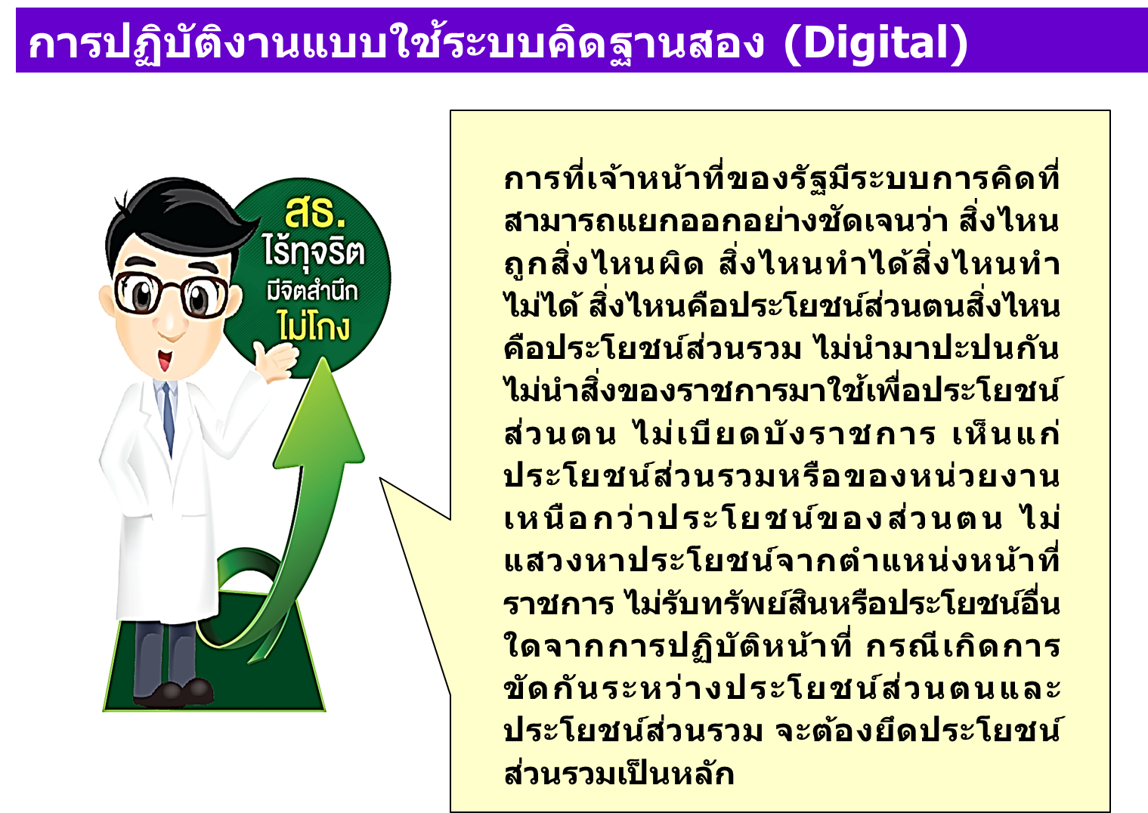
แก้ทุจริตต้องคิดแยกแยะ

Slide 52
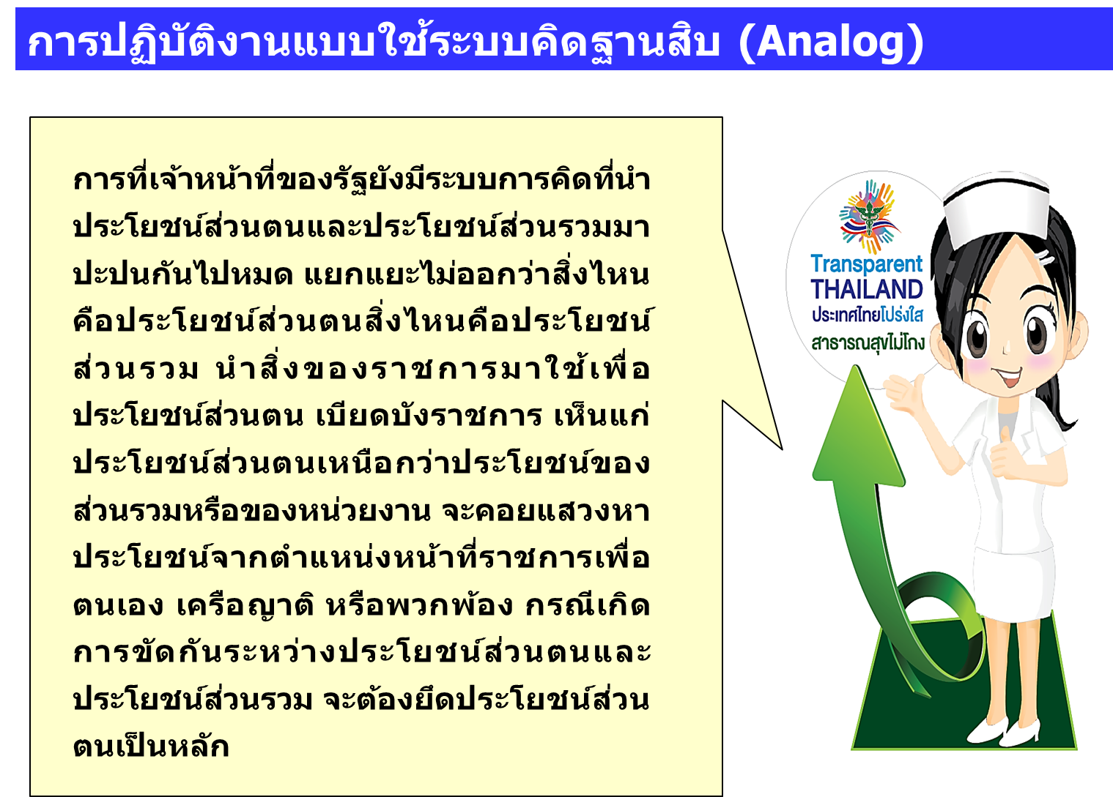

Slide 53


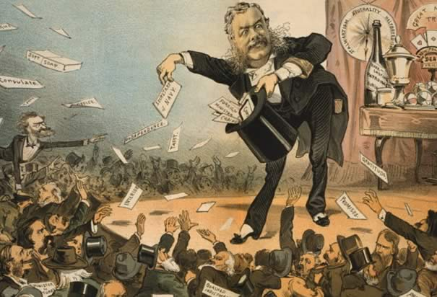

Analog Thinking
Continuous / Integrate
COI
(ประโยชน์ทับซ้อน)
Patronage System
(ระบบอุปถัมภ์)
Corruption

Slide 54



Slide 55
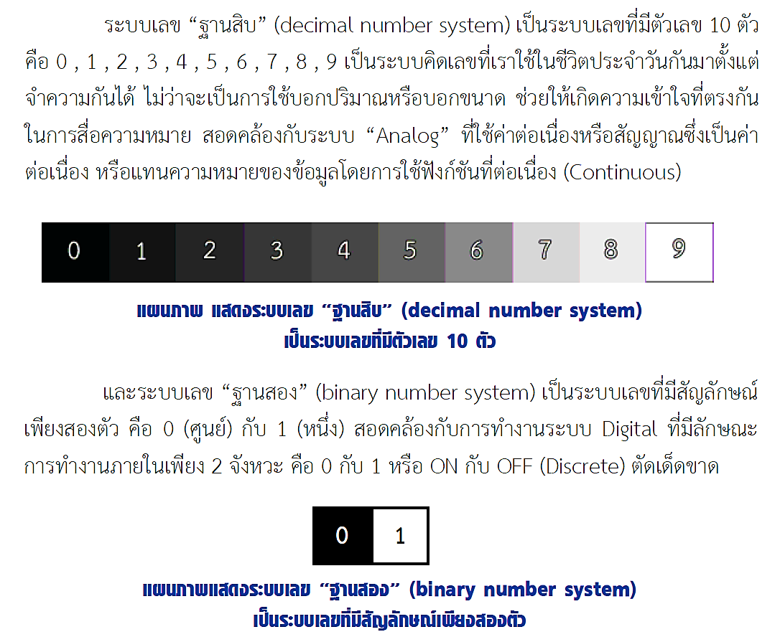
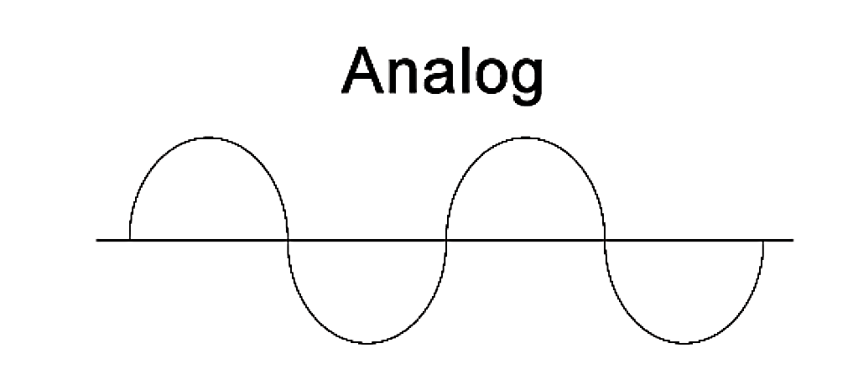
ระบบเลข “ฐานสิบ”
ระบบเลข “ฐานสิบ” (decimal number system) เป็นระบบเลขที่มีตัวเลข 10 ตัว คือ 0 , 1 , 2 , 3 , 4 , 5 , 6 , 7 , 8 , 9 เป็นระบบคิดเลขที่เราใช้ในชีวิตประจำวันกันมาตั้งแต่จำความกันได้ ไม่ว่าจะเป็นการใช้บอกปริมาณหรือบอกขนาด ช่วยให้เกิดความเข้าใจที่ตรงกันในการสื่อความหมาย สอดคล้องกับระบบ “Analog” ที่ใช้ค่าต่อเนื่องหรือสัญญาณซึ่งเป็นค่าต่อเนื่อง หรือแทนความหมายของข้อมูลโดยการใช้ฟังก์ชันที่ต่อเนื่อง (Continuous)

Slide 56
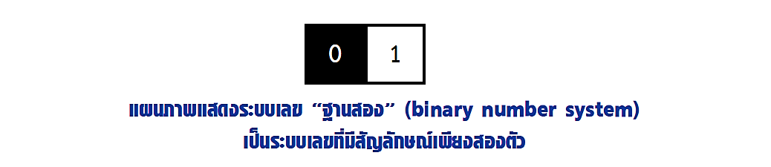
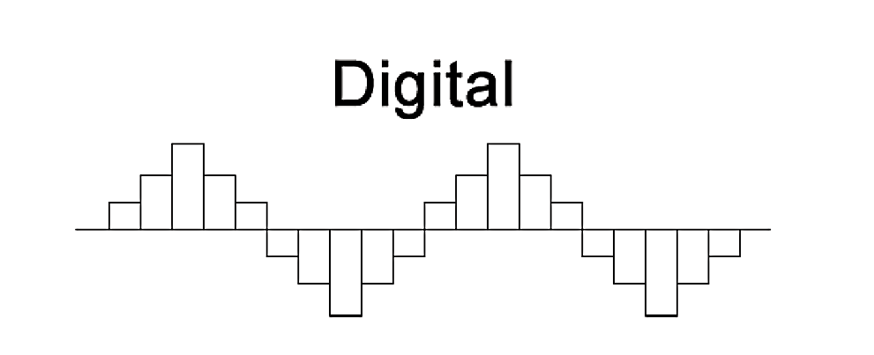
ระบบเลข “ฐานสอง”
ระบบเลข “ฐานสอง” (binary number system) เป็นระบบเลขที่มีสัญลักษณ์เพียงสองตัว คือ 0 (ศูนย์) กับ 1 (หนึ่ง) สอดคล้องกับการทำงานระบบ Digital ที่มีลักษณะการทำงานภายในเพียง 2 จังหวะ คือ 0 กับ 1 หรือ ON กับ OFF (Discrete) ตัดเด็ดขาด

Slide 57
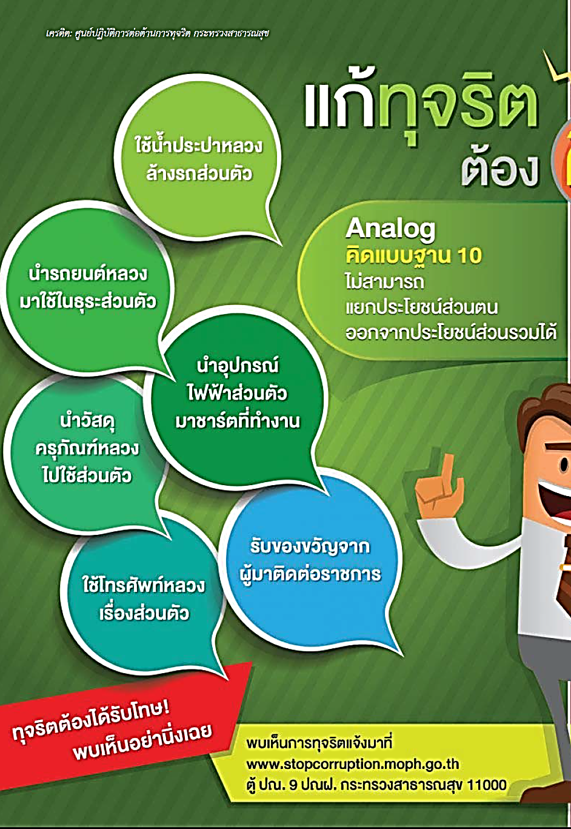
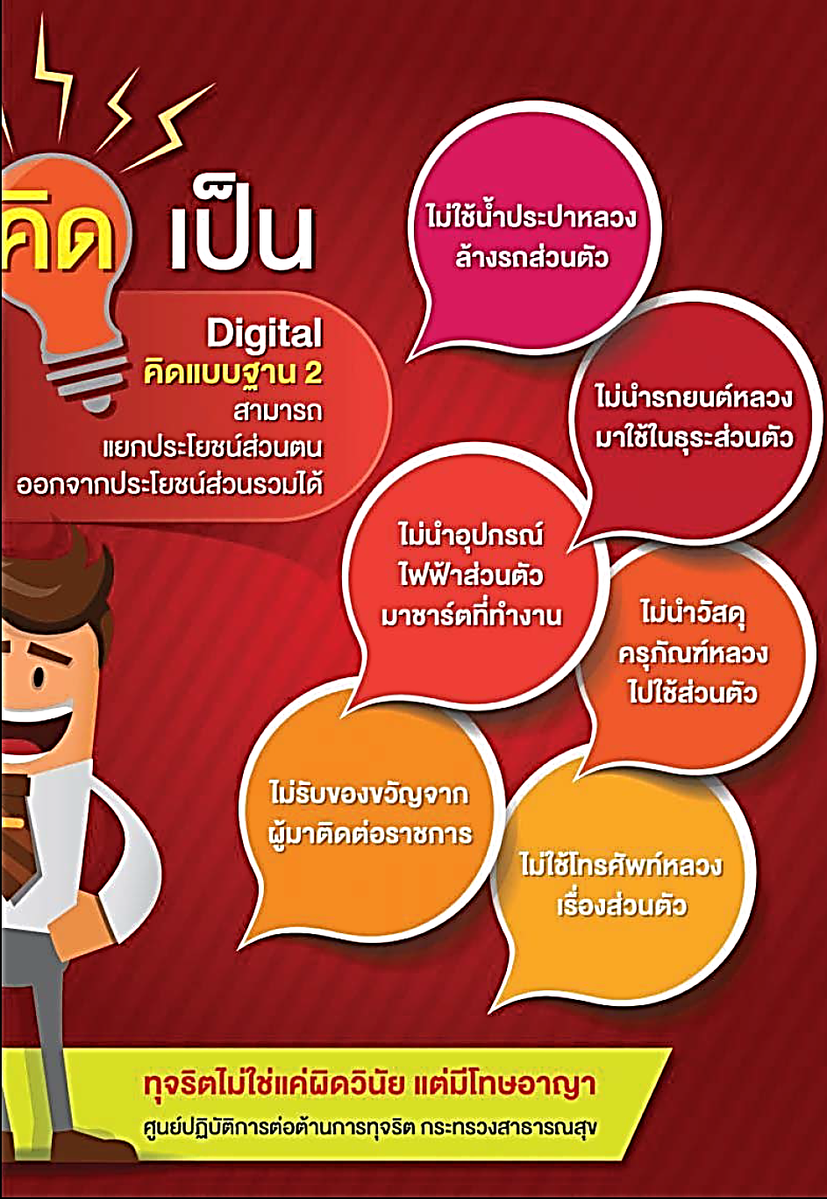

Slide 58
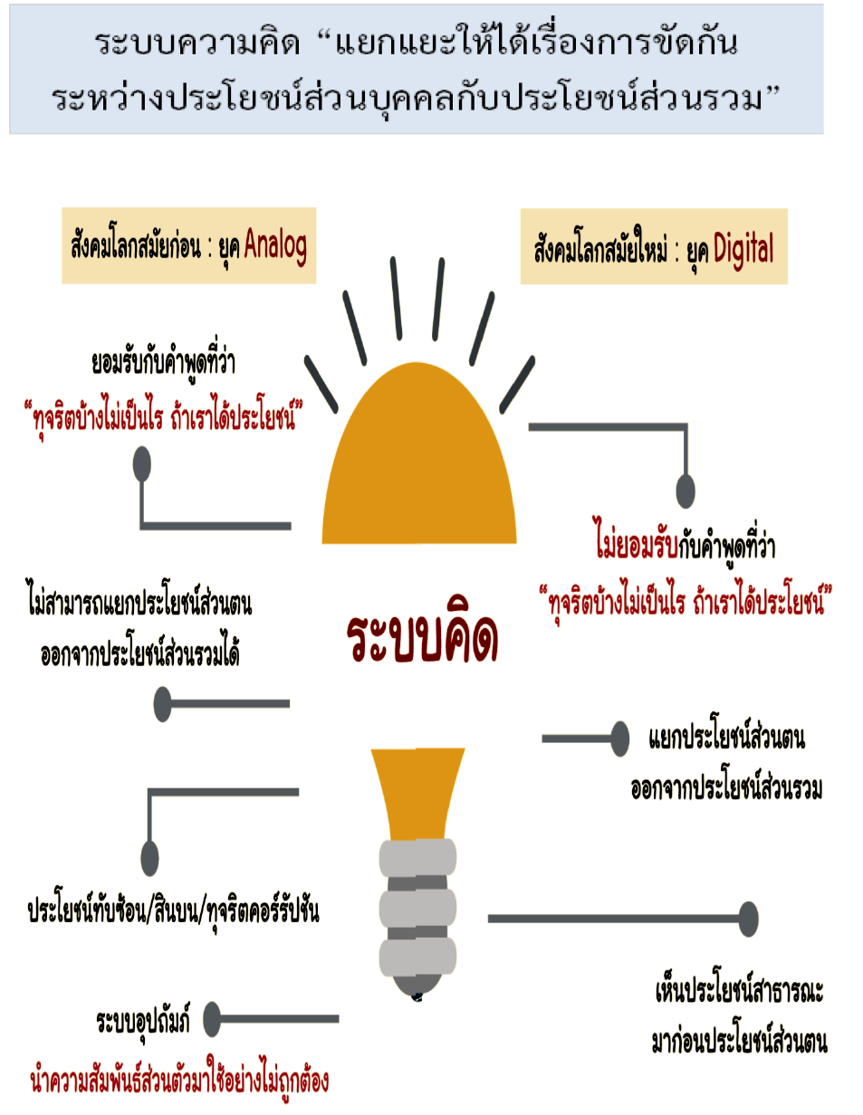

Slide 59
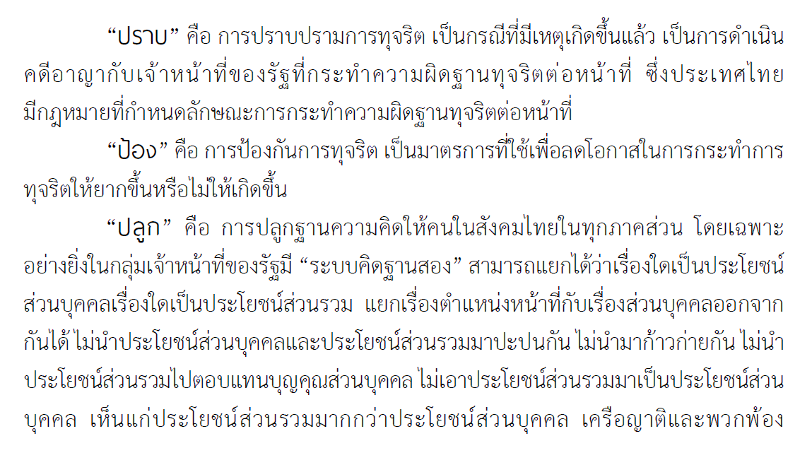
แนวทางการพัฒนาบุคลากร (3 ป.)

Slide 60
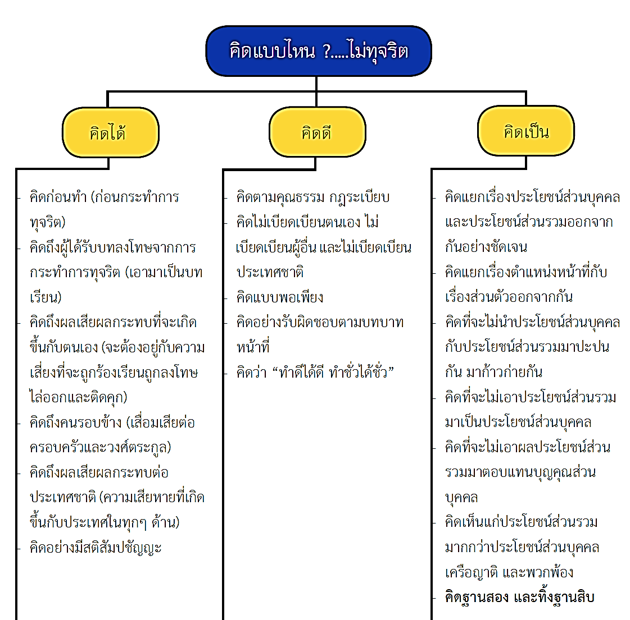
สร้างความเข้าใจระบบการคิดฐานสอง
(คิดได้ คิดดี คิดเป็น)”

Slide 61
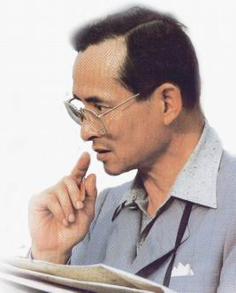


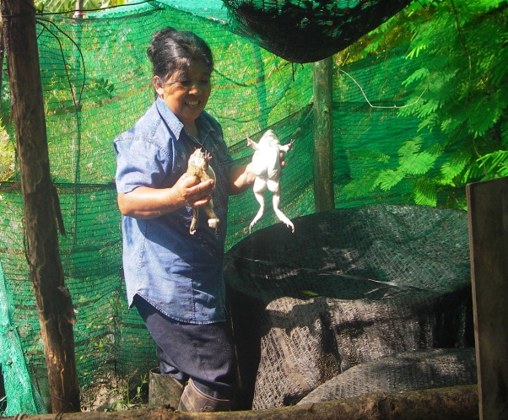
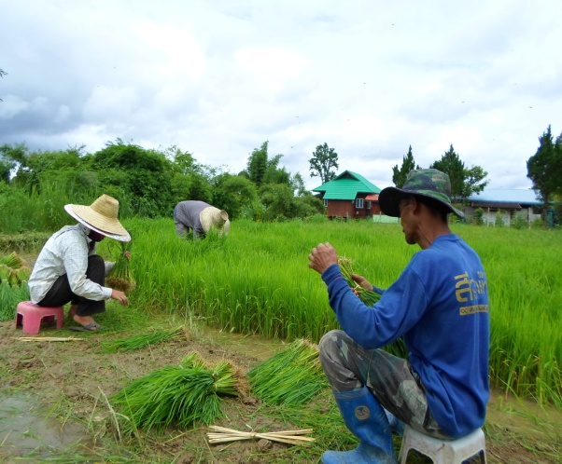
เศรษฐกิจพอเพียง
แสงเทียนส่องทางชีวิต สู่ความสุข…สงบที่ยั่งยืน

Slide 62
“เศรษฐกิจพอเพียง” เป็นปรัชญาที่ตั้งอยู่บนพื้นฐานของวิถีไทย ที่พระบาทสมเด็จพระเจ้าอยู่หัว ได้พระราชทานเพื่อชี้แนะแนวทางในการดำเนินชีวิตและปฏิบัติตนของประชาชนทุกระดับ ทุกสาขาอาชีพมาโดยตลอดนานกว่า ๓๐ ปี ตั้งแต่ปี ๒๕๑๗ เป็นต้นมา ให้ดำเนินไปบน ทางสายกลาง มุ่งให้ความสำคัญกับการสร้างพื้นฐาน ความพอมี พอกิน พอใช้ ของประชาชนเป็นเบื้องต้นก่อน แล้วจึงพัฒนา ในลำดับขั้นที่สูงต่อไป

Slide 63
“……การพัฒนาประเทศจำเป็นต้องทำตามลำดับขั้น ต้องสร้างพื้นฐาน คือ ความพอมี พอกิน พอใช้ ของประชาชนส่วนใหญ่เป็นเบื้องต้นก่อน โดยใช้วิธีการและอุปกรณ์ที่ประหยัด แต่ถูกต้องตามหลักวิชาการ เมื่อได้พื้นฐานที่มั่นคงพร้อมพอควรและปฏิบัติได้แล้ว จึงค่อยสร้าง ค่อยเสริมความเจริญและฐานะทางเศรษฐกิจขั้นที่สูงขึ้นโดยลำดับต่อไป หากมุ่งแต่จะทุ่มเทสร้างความเจริญ ยกเศรษฐกิจขึ้นให้รวดเร็วแต่ประการเดียว โดยไม่ให้แผนปฏิบัติ การสัมพันธ์กับสภาวะของประเทศและของประชาชนโดยสอดคล้องด้วย ก็จะเกิดความไม่สมดุลในเรื่องต่างๆขึ้น ซึ่งอาจกลายเป็นความยุ่งยากล้มเหลวได้ในที่สุด….”
พระราชดำรัสพระบาทสมเด็จพระเจ้าอยู่หัว พระราชทานแก่ผู้สำเร็จการศึกษา จากมหาวิทยาลัยเกษตรศาสตร์ เมื่อวันที่ ๑๘ กรกฎาคม ๒๕๑๗

Slide 64
เศรษฐกิจพอเพียง หมายถึง เศรษฐกิจที่สามารถอุ้มชูตัวเองได้ให้ความพอเพียงกับตัวเอง อยู่ได้โดยไม่ต้องเดือดร้อน โดยต้องสร้างพื้นฐานทางเศรษฐกิจของตนเองให้ดีเสียก่อน คือตั้งตัวให้มีความพอมีพอกินพอใช้ ไม่ใช่มุ่งหวังแต่จะทุ่มเทสร้างความเจริญยกเศรษฐกิจให้รวดเร็วแต่เพียงอย่างเดียว เพราะผู้ที่มีอาชีพและฐานะเพียงพอที่จะพึ่งตนเองย่อมสร้างความเจริญก้าวหน้าและฐานะทางเศรษฐกิจขั้นที่สูงขึ้นไปตามลำดับต่อไปได้

Slide 65
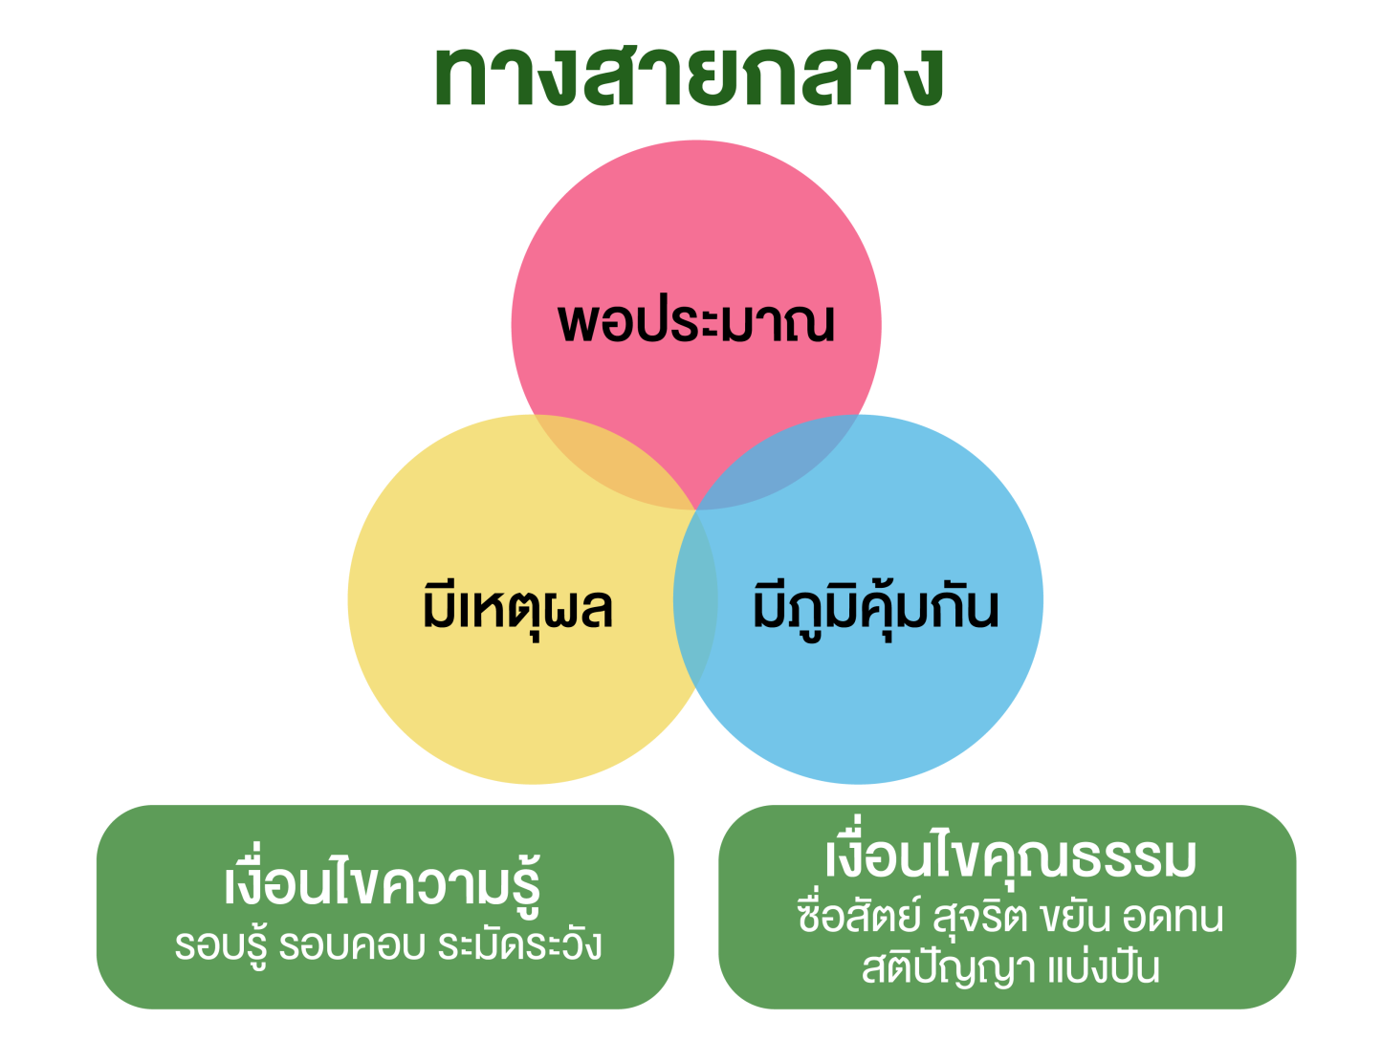

Slide 66
การประยุกต์ใช้ปรัชญาของเศรษฐกิจพอเพียง
๑. ยึดทางสายกลาง เป็นแนวทางดำเนินชีวิตไม่ทำอะไรสุดโต่ง ไม่มากไม่น้อย เกินไป
ทำอย่างค่อยเป็นค่อยไป
๒. ไม่ยึดวัตถุเป็นที่ตั้ง ไม่หลงตามกระแสนิยม พึ่งตนเองได้ทางเศรษฐกิจ
๓. ดำเนินชีวิตอย่างพอเพียง พอมีพอกิน ไม่โลภ
๔. ใช้จ่ายอย่างมีเหตุผล ประหยัด ไม่ฟุ่มเฟือยฟุ้งเฟ้อ ใช้ของเกินฐานะ มีการใช้
ทรัพยากรอย่างคุ้มค่า
๕. ใช้สติปัญญาในการดำเนินชีวิต

Slide 67
การประยุกต์ใช้ปรัชญาของเศรษฐกิจพอเพียง (ต่อ)
๖. สร้างภูมิคุ้มกันที่ดี เพื่อรองรับการเปลี่ยนแปลง มีสุขภาพดี ครอบครัวอบอุ่น
มีมนุษยสัมพันธ์ที่ดี มีการรวมกลุ่มเป็นเครือข่าย
๗. ไม่ทำอะไรเสี่ยงเกินไป หรือลงทุนเชิงการพนันที่ตั้งอยู่บนความเสี่ยง
๘. ใฝ่หาความรู้อย่างต่อเนื่อง รู้เท่าทันการเปลี่ยนแปลง
๙. ขยัน อดทน มีความเพียร ช่วยเหลือเกื้อกูลกัน ละเลิกแก่งแย่งผลประโยชน์
รู้จักกตัญญู
๑๐. ยึดหลัก รู้รัก สามัคคี ไม่เบียดเบียน รู้จักการให้และแบ่งปัน

Slide 68
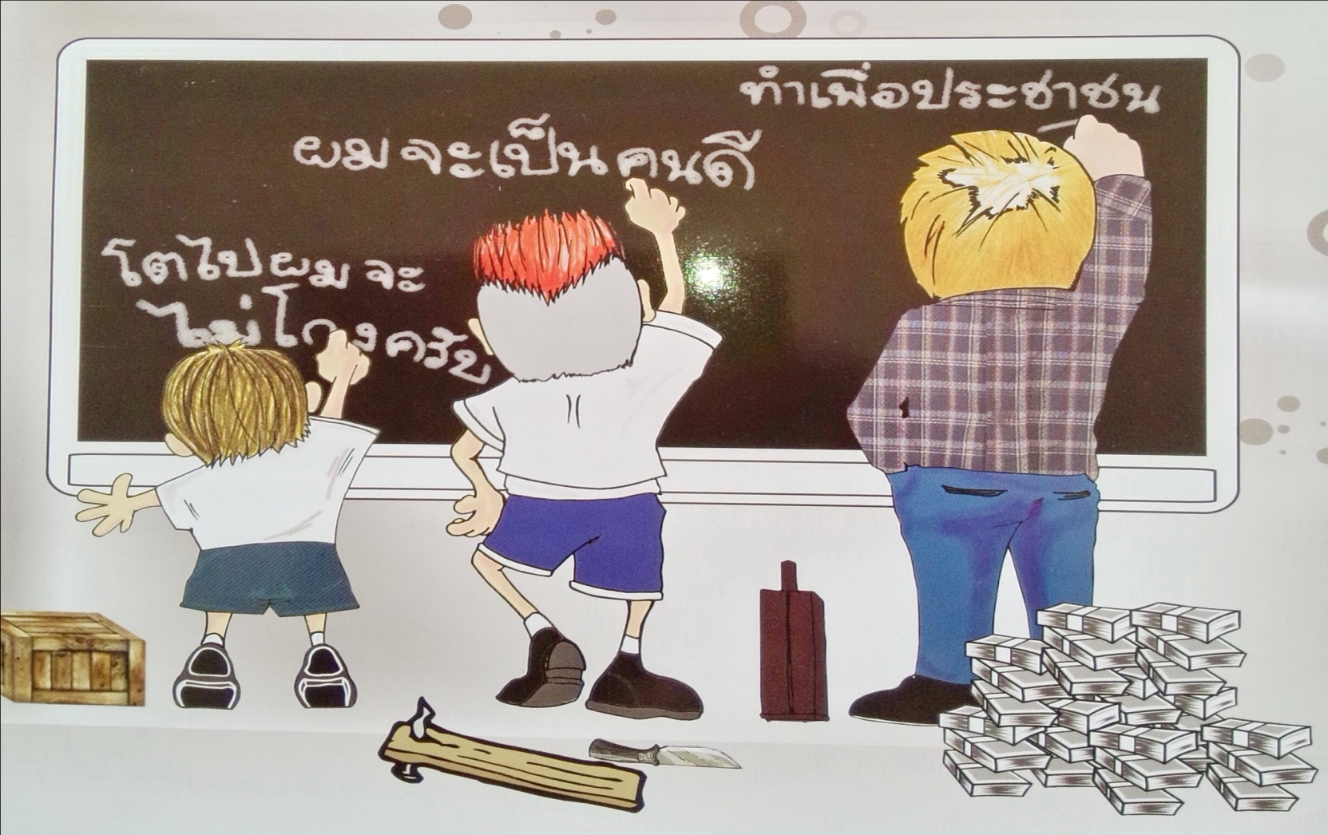
การมีส่วนร่วมในการป้องกันและปราบปรามการทุจริต
1. การเริ่มต้นจากตัวเองและบุคคลรอบข้าง เพื่อสร้างค่านิยมคุณธรรมความซื่อสัตย์สุจริต ใช้เป็นหลักในการดำเนินชีวิตและเห็นแก่ประโยชน์ของส่วนรวมและประเทศชาติ

Slide 69


การมีส่วนร่วมในการป้องกันและปราบปรามการทุจริต
2. มีสำนึกของการเป็นพลเมืองที่ดีของประเทศชาติ เช่น รักษาระเบียบวินัย เคารพกฎหมาย การเห็นแก่ประโยชน์ของประเทศชาติเป็นหลัก เป็นต้น

Slide 70


การมีส่วนร่วมในการป้องกันและปราบปรามการทุจริต
3. ไม่นิ่งเฉยกับการทุจริตคอร์รัปชั่น หรือยอมรับกับการโกงทุกรูปแบบ โดยขยายความคิดไปสู่ครอบครัว ชุมชน สังคม ให้เกิดพลังการต่อต้านการทุจริตคอร์รัปชั่น หรือที่เรียกว่ามาตรการลงโทษทางสังคม (Social sanction)

Slide 71








การมีส่วนร่วมในการป้องกันและปราบปรามการทุจริต
4. ร่วมกันตรวจสอบการใช้อำนาจของรัฐ ในรูปแบบต่างๆ เช่น หลักประชาธิปไตยแบบมีส่วนร่วม ภาคประชาชนกับองค์กรที่เกี่ยวข้อง ผ่านช่องทางสื่อรูปแบบต่างๆ
สายด่วน
ป.ป.ท. 1206
สื่องานป้องกัน\ตำรวจหากินประชาชน!!! (บางคน)_(360p).mp4

Slide 72


Slide 73
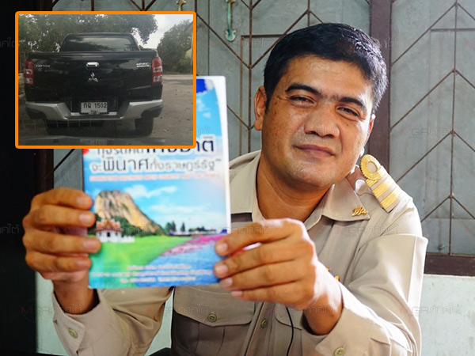

Slide 74
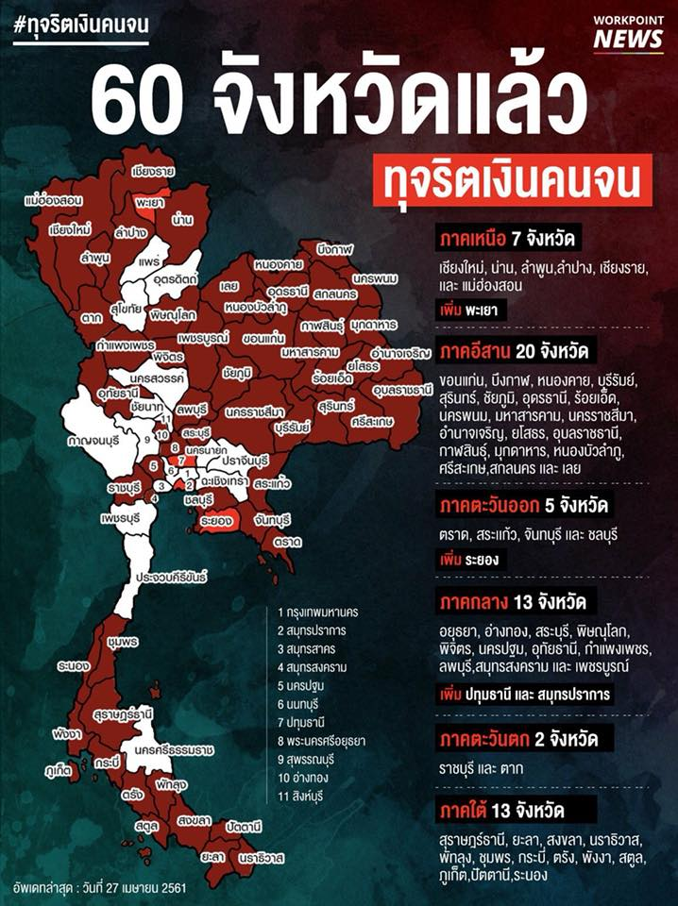

Slide 75
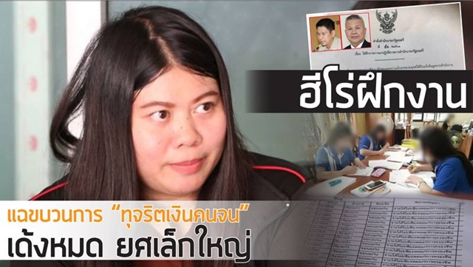
แล้วถ้าข้าราชการโกง

Slide 76


Slide 77

อนาคตของประเทศไทย
และความสงบสุขของบ้านเมือง
อยู่ในมือท่านแล้ว

Slide 78

สังคมร่วมต้าน....
ชาวจันทร์ร่วมใจ....
จันทบุรีโปร่งใส ....
ห่างไกลไร้ทุจริต...

Slide 79

Q & A
สำนักงานคณะกรรมการป้องกันและปราบปรามการทุจริตแห่งชาติ ประจำจังหวัดจันทบุรี
19/1 หมู่ 3อาคารจันท์ธานี (ชั้น 1)
ตำบลท่าช้าง อำเภอเมือง จังหวัดจันทบุรี 11000
โทรศัพท์ 0 3930 2575 - 7 โทรสาร 0 3930 2576
สายด่วน ป.ป.ช. 1205 www.nacc.go.th

